Slide 1
«Библиотека — это гербарий чувств и страстей, сосуд, где хранятся засушенные образцы всех цивилизаций».
Поль Клодель
«Приучая ребенка
к книге, вы не просто учите его читать, но и делаете его будущую жизнь ярче, интереснее и богаче». Олег Рой

Slide 2
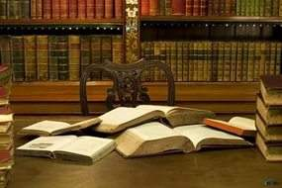
Как и у людей, у книг есть своя судьба и своя история. Давайте заглянем в далёкое прошлое книг.
Более 500 лет назад книги имели другой, часто непривычный для нас вид. Наши далёкие предки были людьми изобретательными и использовали для изготовления первых книг то, что предлагала им окружающая природа. А как вы думаете, какие были первые книги, из чего они были сделаны?

Slide 3
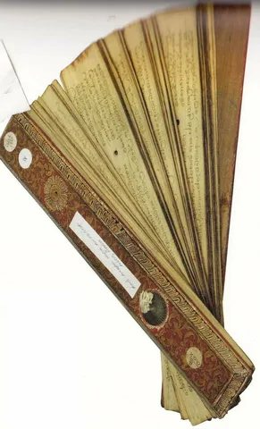
Там, где росли пальмы, люди научились делать страницы из пальмовых листьев, затем сшивали их в форме веера и писали на них тонкими заострёнными палочками.
Такие книги
назывались “Лонтраны”
и существовали в Индонезии.

Slide 4
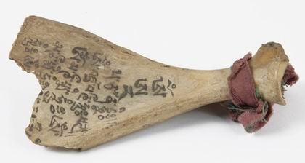
Там, где не было никакой растительности, например, у жителей Крайнего Севера, писали на костях животных и моржовых клыках.

Slide 5
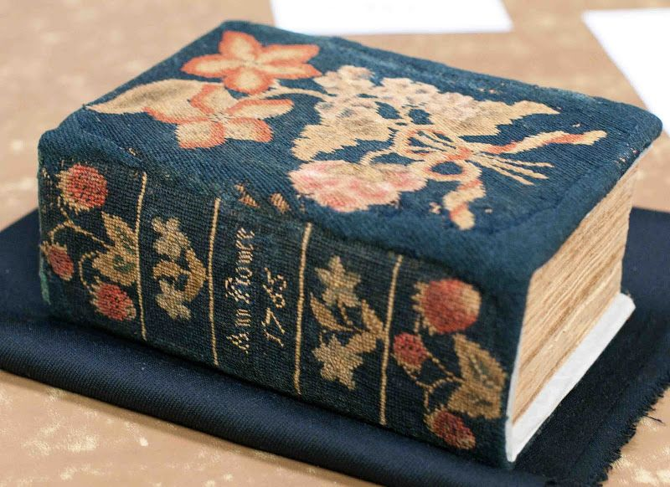
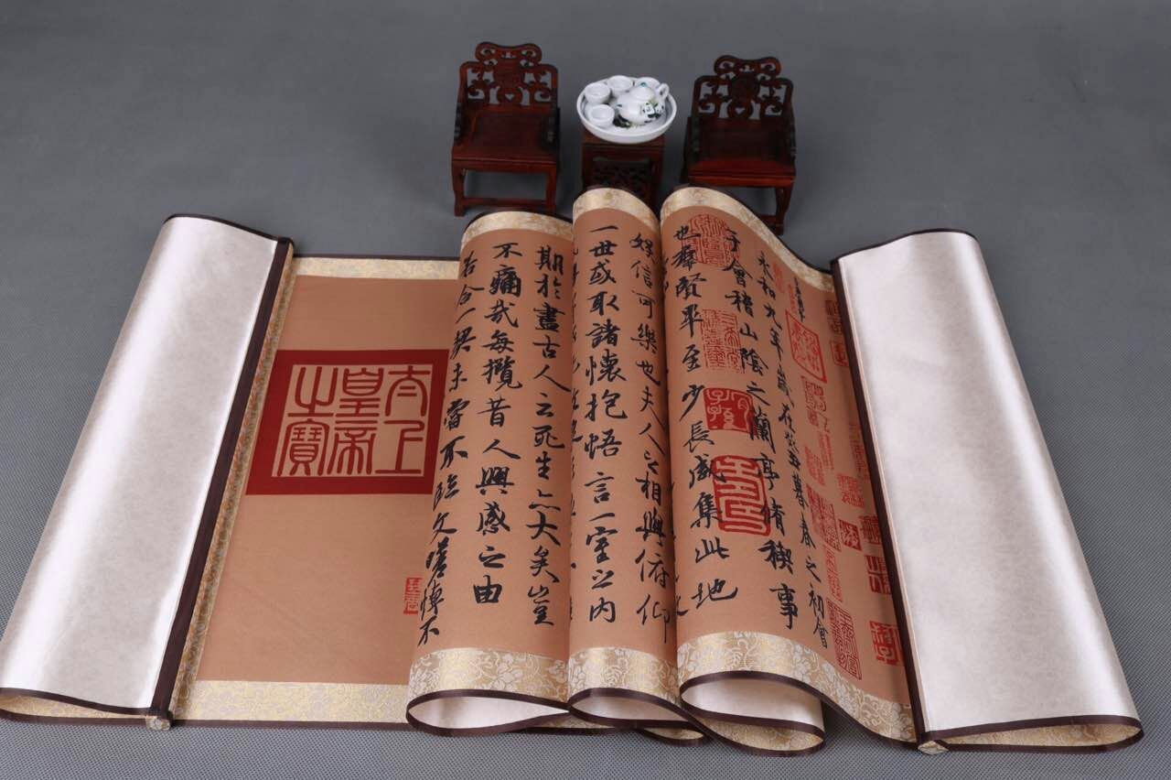
Жители Азии писали на тканях.
В Китае писали на шёлке.

Slide 6
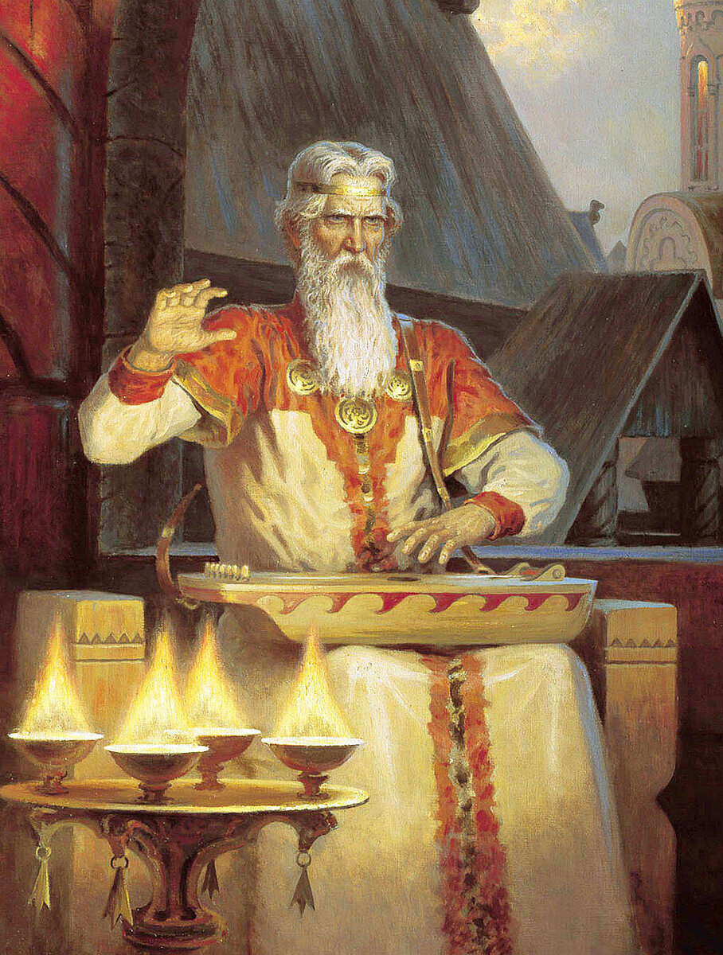
В самом начале своей истории книга была живой, в прямом смысле этого слова. Она умела не только говорить, но и петь. Сказочники и поэты были всегда, а перо и бумага – нет.
Поэтому первой книгой был... человек!

Slide 8
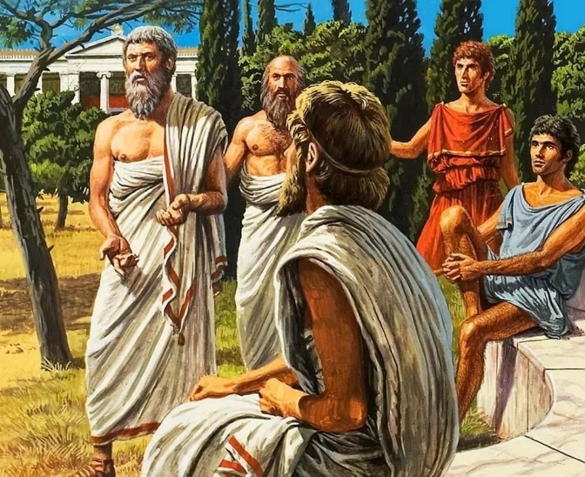
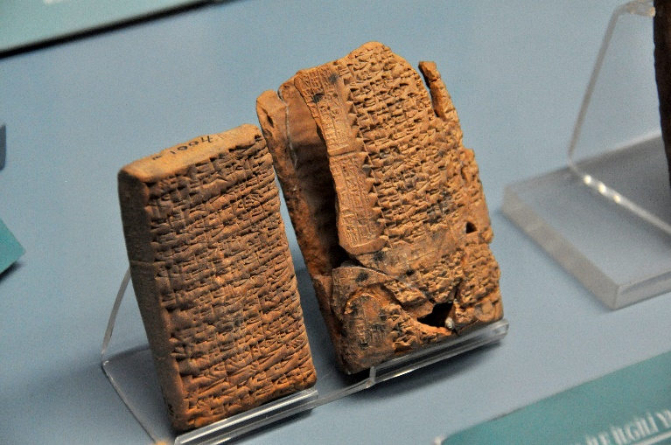
В Древнем государстве Ассирия жил царь . Его библиотека состояла из глиняных книг. Однажды во дворце случился страшный пожар. После пожара остались... только книги!
Истории известен богатый римлянин, который завел себе целую библиотеку из книг-людей. Он искал на невольничьих рынках умных рабов, которые заучивали по целой книге, и хвастался перед гостями

Slide 9
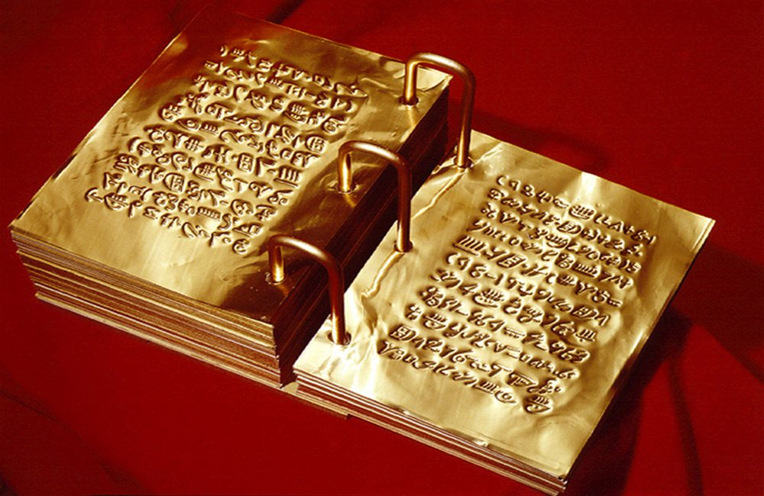
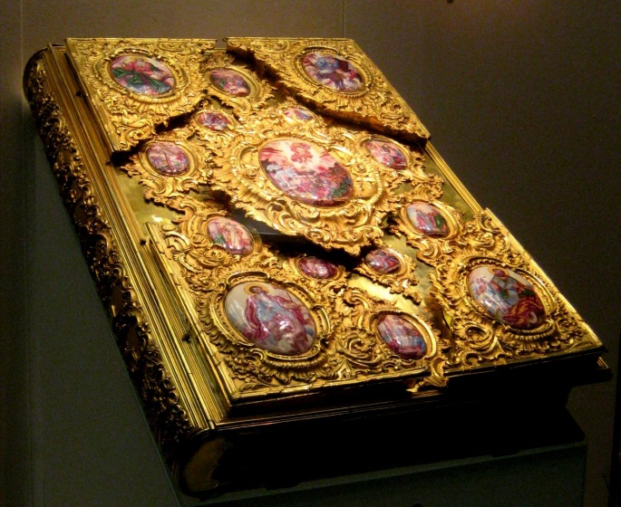
Книга, написанная на золоте была найдена археологами при раскопках древнего замка. Несколько веков пролежала она в земле и не испортилась!
Когда не было изобретено книгопечатание, книги создавали вручную. Затем книгу одевали в оклад, украшенный серебром, золотом и драгоценными камнями.

Slide 10
Первая буква каждой книги вырисовывалась красным цветом. Ее делали крупнее остальных, украшали, то есть делали красивой.
Благодаря этому и появилось выражение «Писать с красной строки»

Slide 11
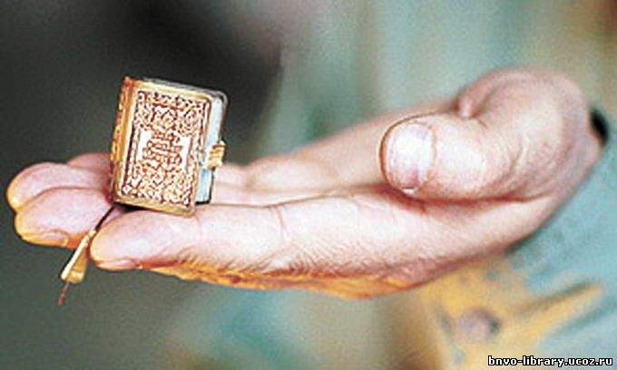
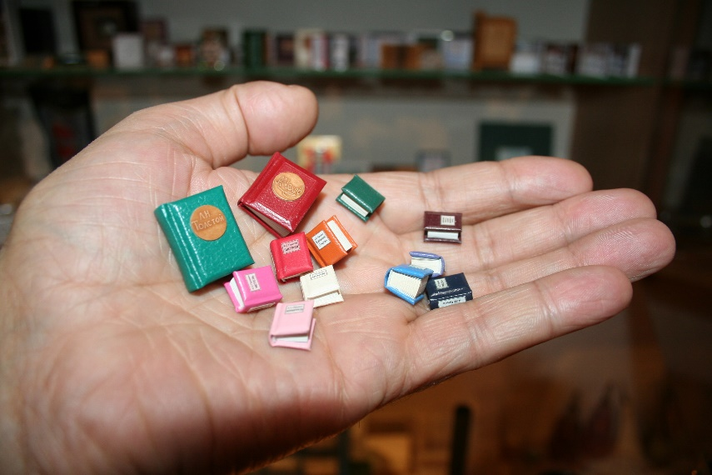
Книги различаются, как по содержанию, так и по форме. Самая маленькая книга была отпечатана в Японии и называется она “Муравейники”. Ее размер – с крохотную пуговку. Прочитать в такой маленькой книжечке возможно при помощи большого увеличительного стекла...

Slide 12
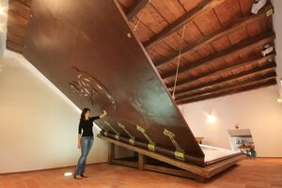
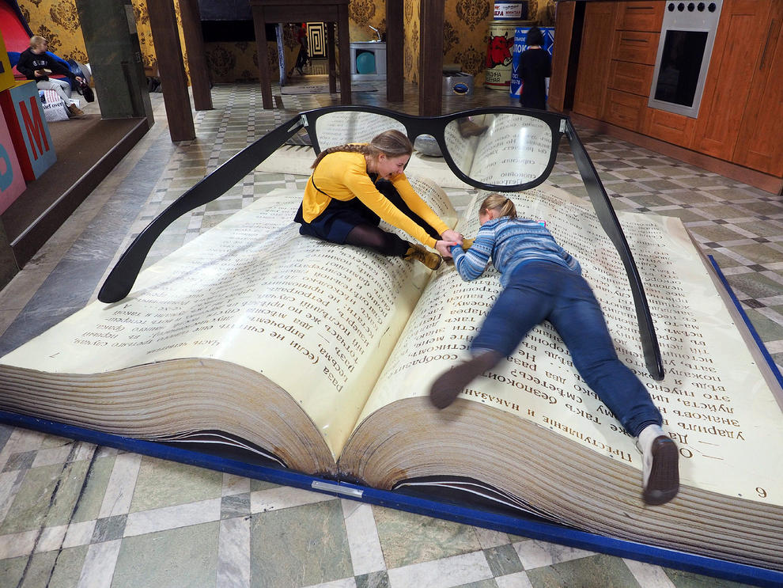
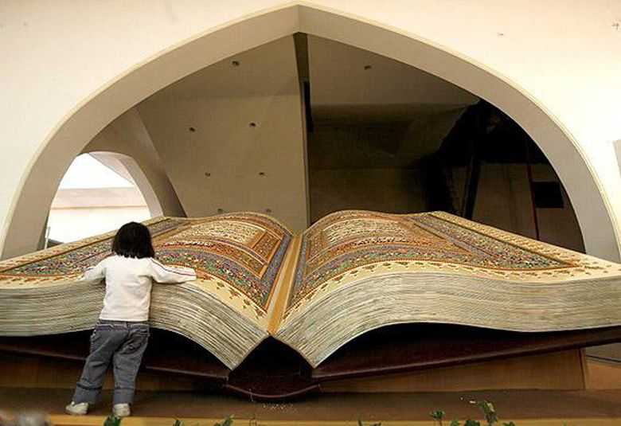
А вот и самые большие книги в мире

Slide 13
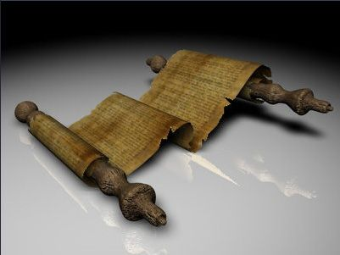
Прародителем книги был свиток. Листы в свитке скреплялись между собой по краям и сворачивались в рулон. Текст наносился только на одну сторону листа. В качестве писчего материала использовался папирус, шелк, тончайшая кожа. Изготовляли свитки и из бумаги. Первые свитки появились в Египте в III в. до нашей эры.

Slide 14
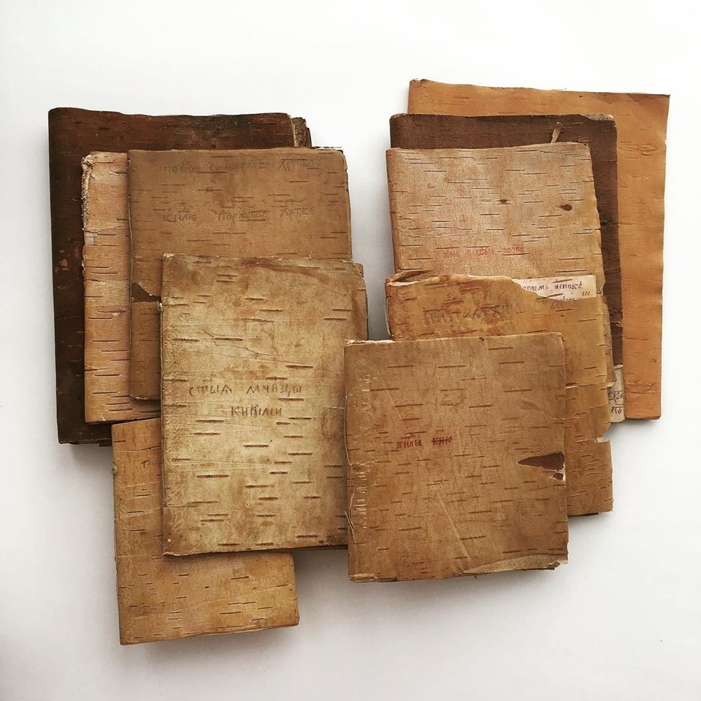
Берестяные книги берут своё начало от берестяных грамот. По свидетельству ученых, берестяные книги возникли на Руси в 11 веке и использовались для письма вплоть до 15 века. Буквы на бересте процарапывались острым железным стержнем

Slide 15
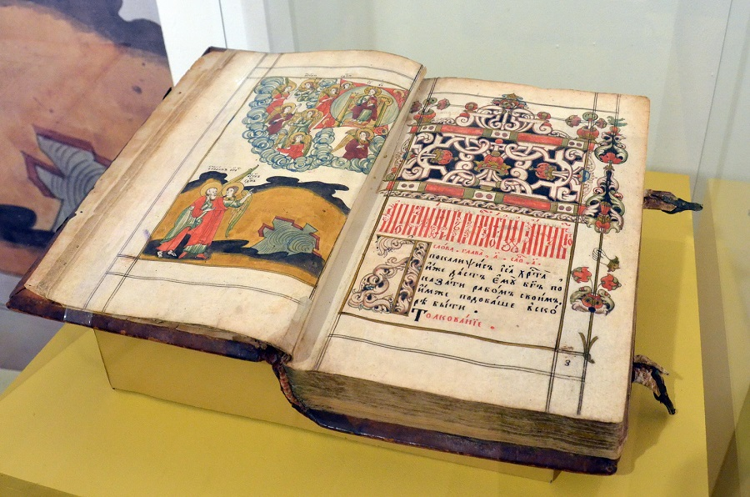
Предполагается, что рукописные книги на Руси появились сразу после формирования славянской письменности. Это примерно в 9-10 веках. На сегодня в России на государственном хранении находится 494 рукописные книги.

Slide 16
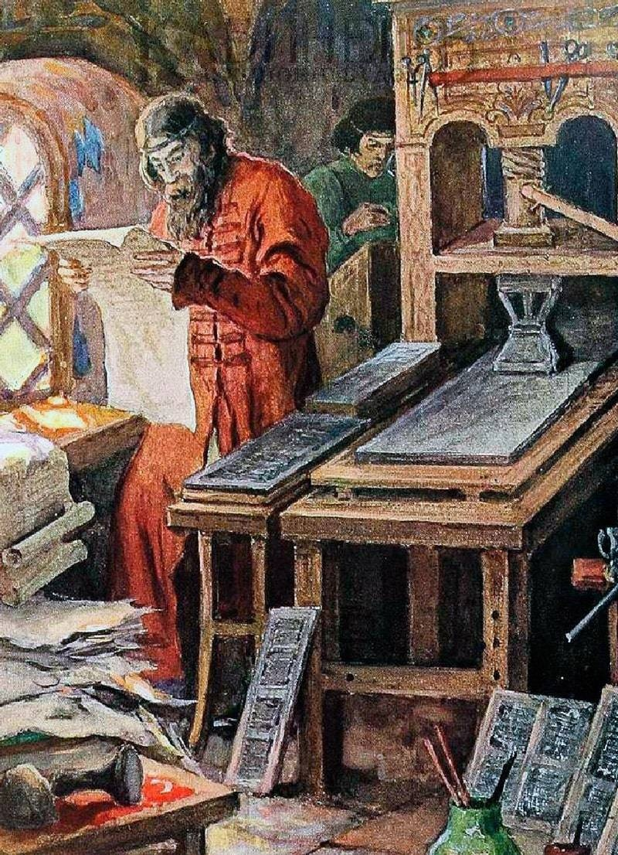
Это были тяжелые, написанные на пергаменте фолианты, стоившие дорого и далеко не каждому доступные. В процессе переписывания в текстах появлялось множество ошибок, которые подчас искажали смысл текста. Все это привело к созданию типографии, основанной в 1563 году по указу Ивана Грозного.

Slide 17
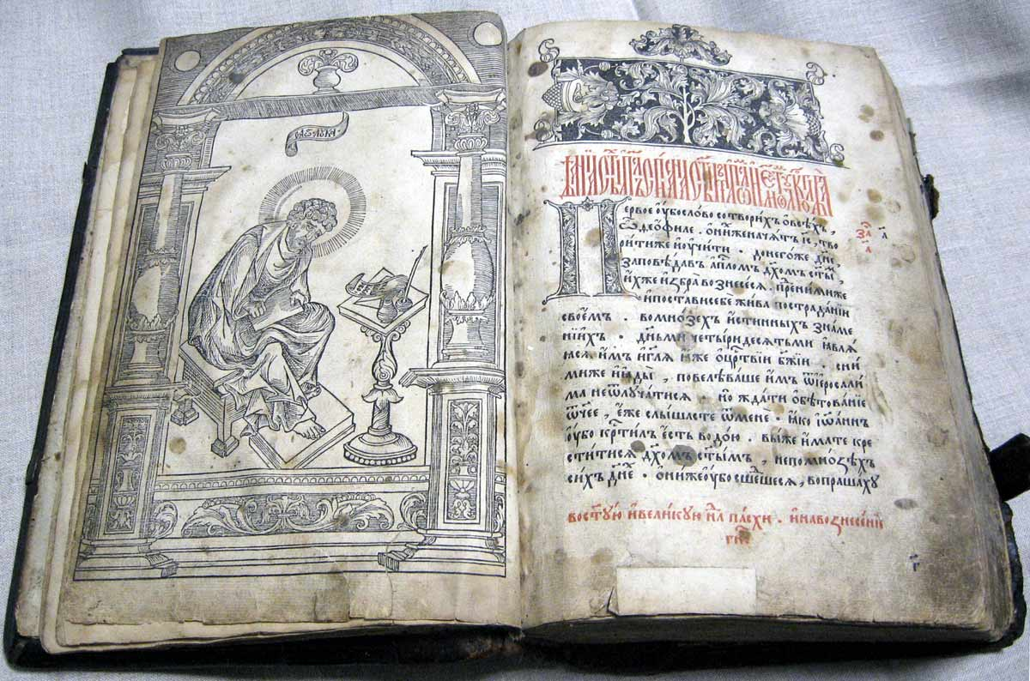
Подготовка и издание первой печатной книги заняли целый год. Необходимо было создать печатное оборудование, отлить шрифты, подготовить бумагу, переплет, иллюстрации. Но первая русская печатная книга стала настоящим шедевром.
1564 год
Книга «Апостол»

Slide 18
Бумагу для печати доставили из Франции. Шрифт изготовили на Руси. Металлические буквицы максимально повторяли рукописный шрифт и были привычны для чтения. Заглавные, «красные» буквы также отличались красотой форм плавностью линий, были декорированы завитками и растительным орнаментом.
Возглавили нелегкое дело печати Иван Федоров и Петр Мстиславец. Именно их принято считать первопечатниками Руси. «Апостол» был своего рода азбукой того времени и содержал основные постулаты православного христианства.

Slide 19
Правила обращения с книгой

Slide 20
Не берите книгу грязными руками;
нельзя читать во время еды;
не рисуйте в книге, не делайте пометок ручкой;
не загибай листы ;
книги нужно оборачивать;
не перегибайте книгу;
переворачивай страницы аккуратно, что бы не порвать;
не вкладывай в книгу различные предметы;
при чтении пользуйтесь закладкой, она продлит жизнь книге

